Slide 1
Sztuczna inteligencja w rozpoznawaniu obrazów
Od dopasowywania figur do sieci konwolucyjnych
Mirosław Kordos
grudzień 2015
Mirosław Kordos, grudzień 2015
Sztuczna inteligencja w rozpoznawaniu obrazów

Slide 2
Rozpoznawania obrazów:
wzrok człowieka a sztuczna inteligencja
Rozpoznawanie obrazów: wzrok człowieka
a sztuczna inteligencja
Metody dopasowania figur
i metody inwariantne
Metody ruchomego okna: Viola-Jones
Problemy automatycznego kierowania
pojazdami i klasyfikacji obiektów
Deskryptory cech
Konwolucyjne sieci neuronowe
Mirosław Kordos, grudzień 2015
Sztuczna inteligencja w rozpoznawaniu obrazów

Slide 3
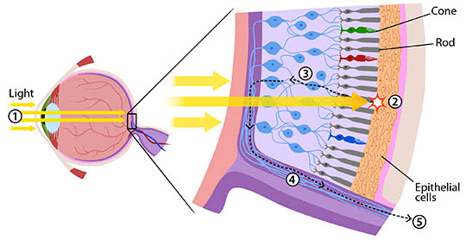
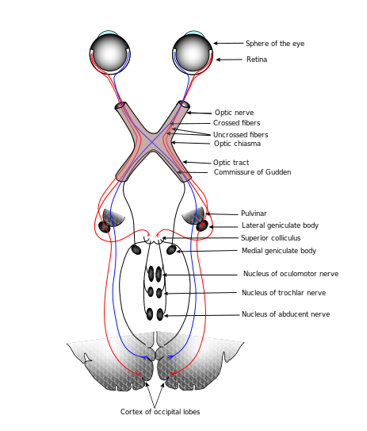
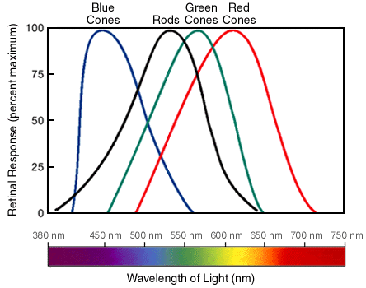
Rozpoznawania obrazów: wzrok człowieka a sztuczna inteligencja
Mirosław Kordos, grudzień 2015
źrodło: skabiologist.asu.edu, commons.wikimedia.org/wiki/File:Gray722-svg.svg
Sztuczna inteligencja w rozpoznawaniu obrazów

Slide 4
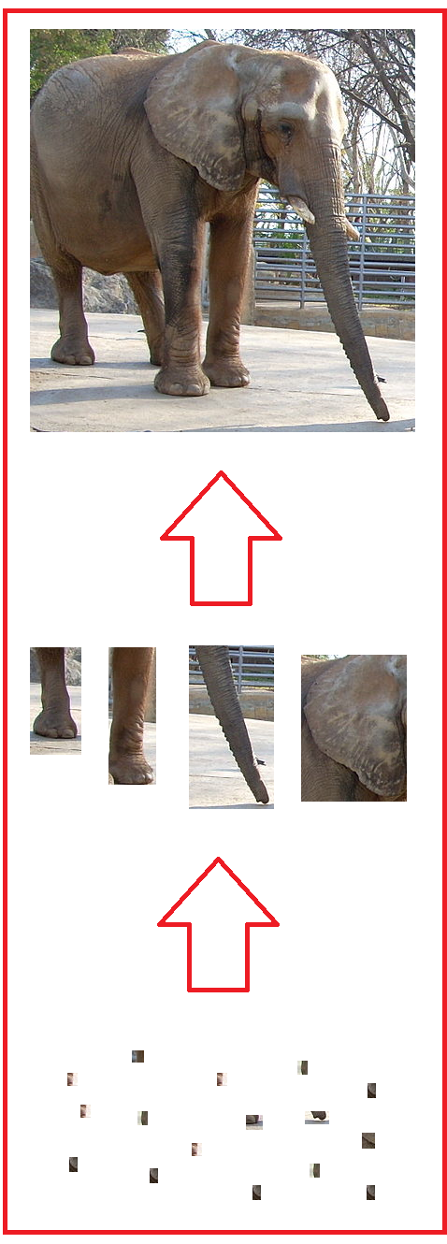
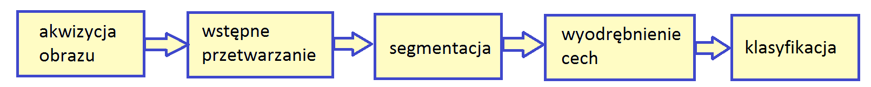
Rozpoznawania obrazów: wzrok człowieka a sztuczna inteligencja
źrodło: skabiologist.asu.edu, commons.wikimedia.org/wiki/File:Gray722-svg.svg
Mirosław Kordos, grudzień 2015
Sztuczna inteligencja w rozpoznawaniu obrazów

Slide 5
Metody dopasowania figur i metody inwariantne
Rozpoznawanie obrazów: wzrok człowieka
a sztuczna inteligencja
Metody dopasowania figur
i metody inwariantne
Metody ruchomego okna: Viola-Jones
Problemy automatycznego kierowania
pojazdami i klasyfikacji obiektów
Deskryptory cech
Konwolucyjne sieci neuronowe
Mirosław Kordos, grudzień 2015
Sztuczna inteligencja w rozpoznawaniu obrazów

Slide 6
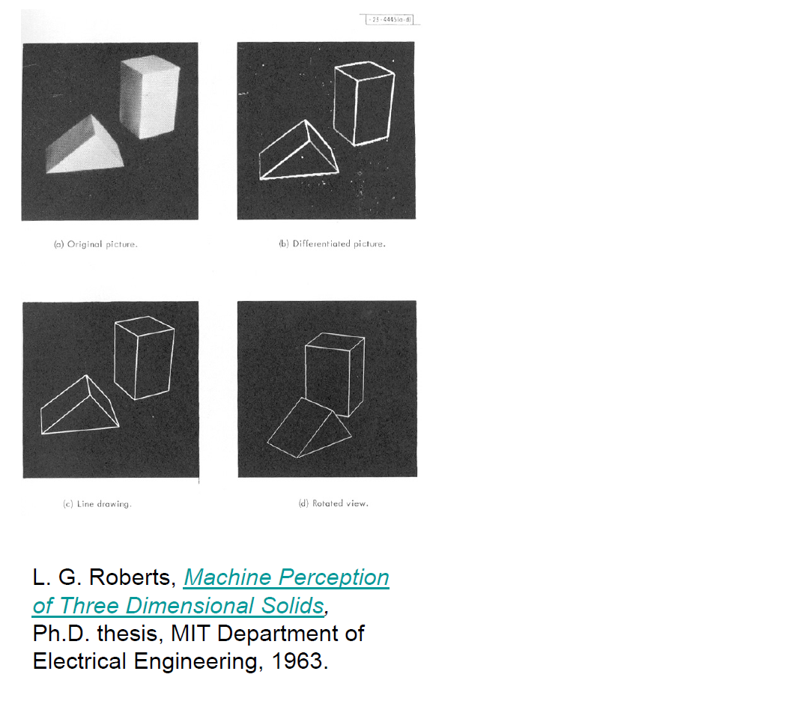
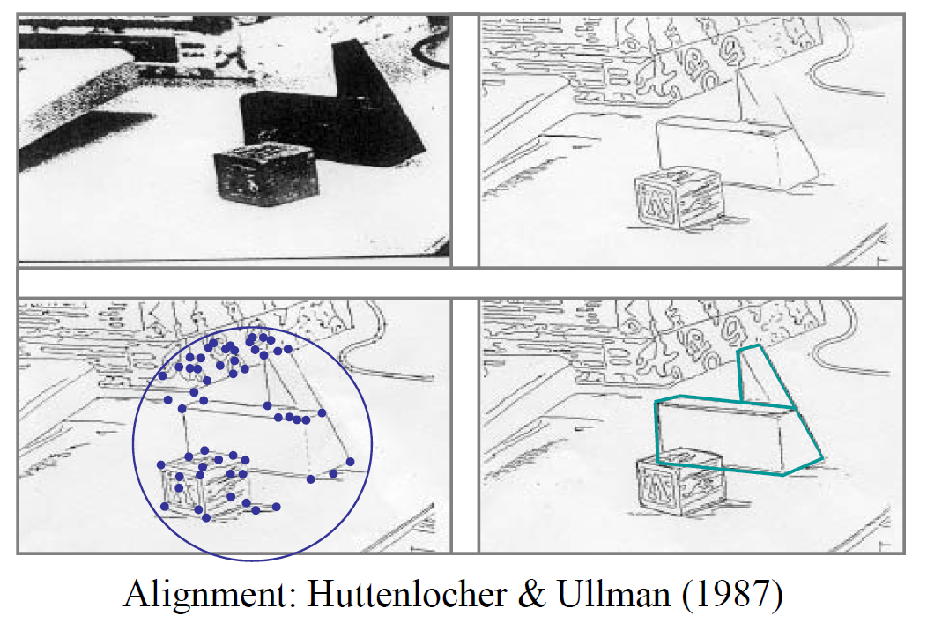
Metody dopasowania figur
Mirosław Kordos, grudzień 2015
Sztuczna inteligencja w rozpoznawaniu obrazów

Slide 7
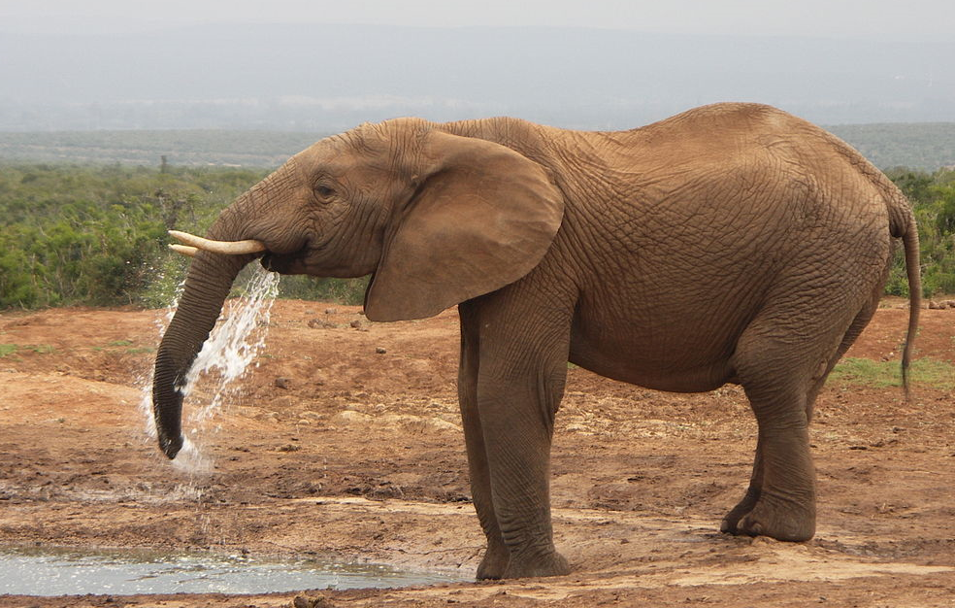
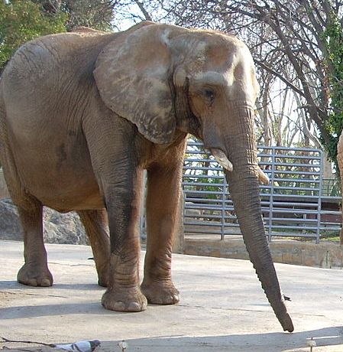
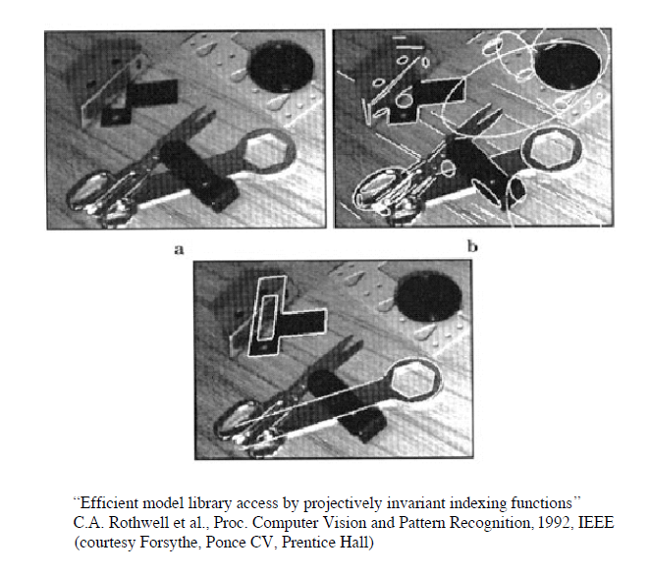
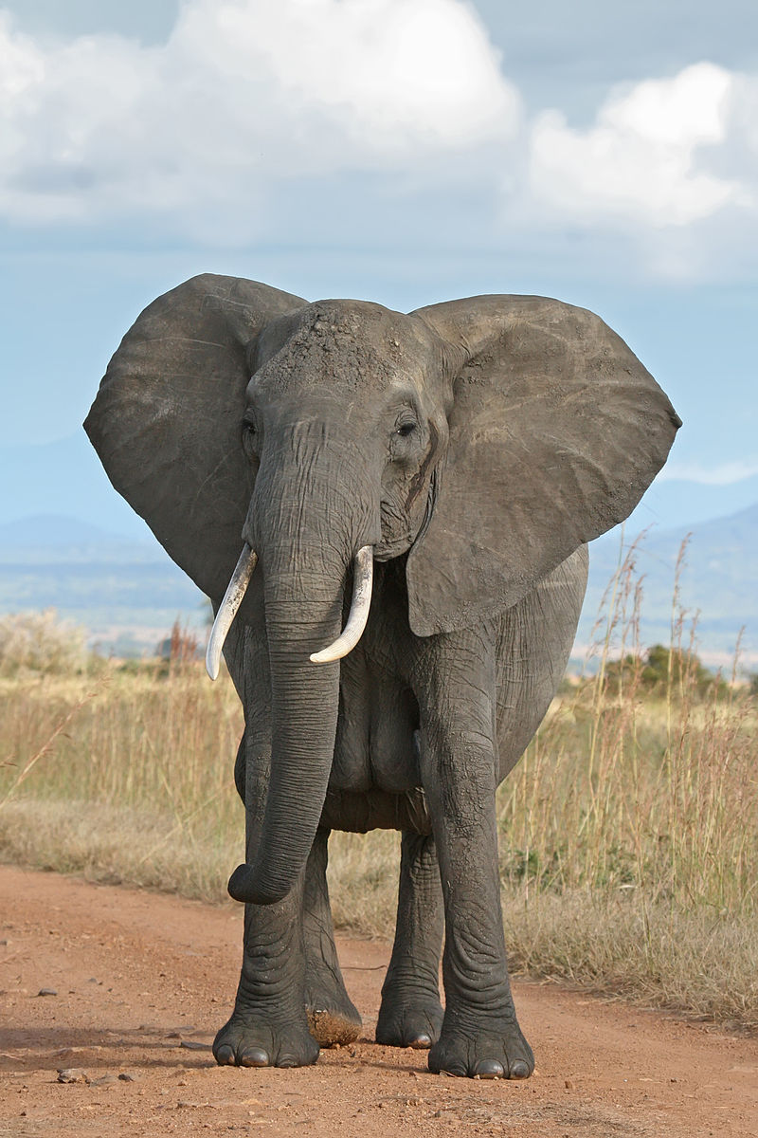
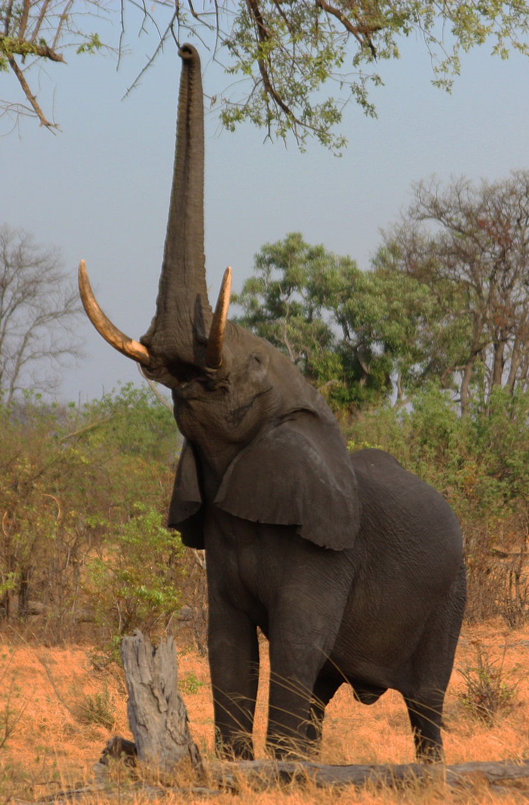
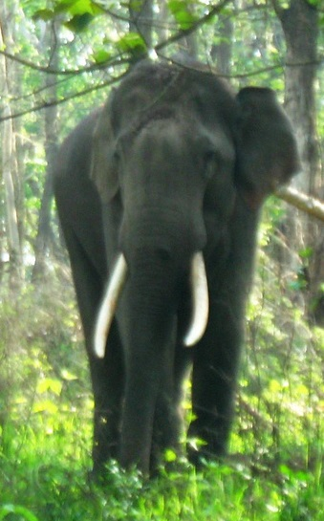
Metody inwariantne
Mirosław Kordos, grudzień 2015
słonie z Wikipedii
Sztuczna inteligencja w rozpoznawaniu obrazów

Slide 8
Metody ruchomego okna: Viola-Jones
Rozpoznawanie obrazów: wzrok człowieka
a sztuczna inteligencja
Metody dopasowania figur
i metody inwariantne
Metody ruchomego okna: Viola-Jones
Problemy automatycznego kierowania
pojazdami i klasyfikacji obiektów
Deskryptory cech
Konwolucyjne sieci neuronowe
Mirosław Kordos, grudzień 2015
Sztuczna inteligencja w rozpoznawaniu obrazów

Slide 9
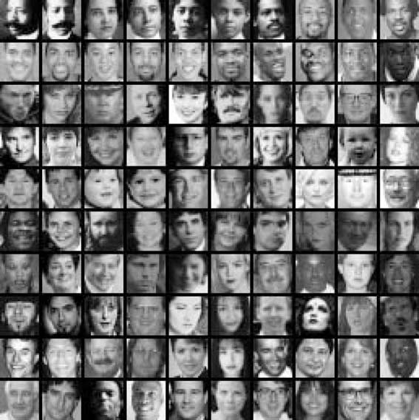
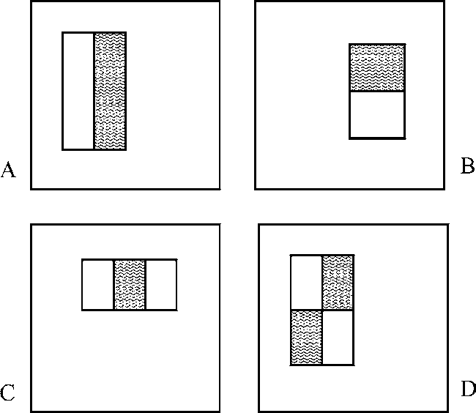
Metody ruchomego okna: Viola-Jones
Paul Viola, Michael Jones:
“Robust Real-Time Face Detection”, 2004
Mirosław Kordos, grudzień 2015
Sztuczna inteligencja w rozpoznawaniu obrazów

Slide 10
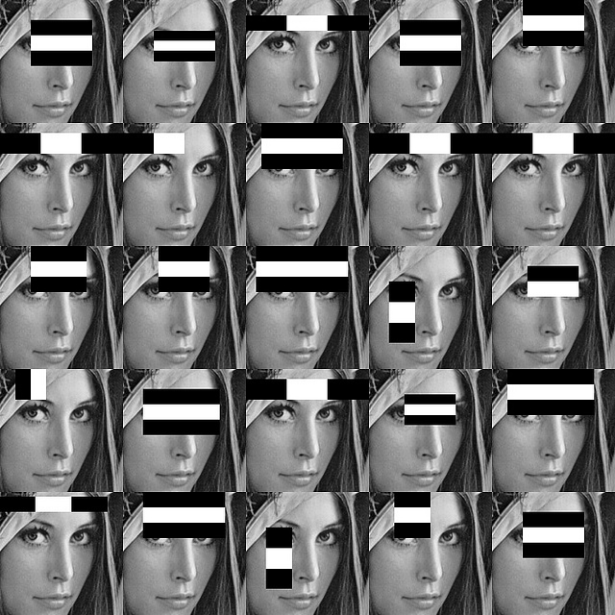
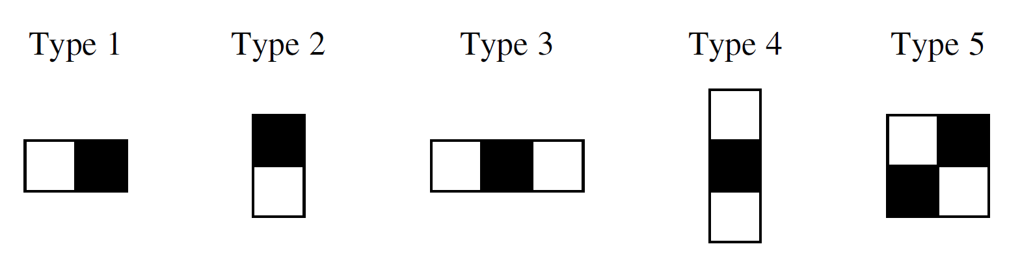
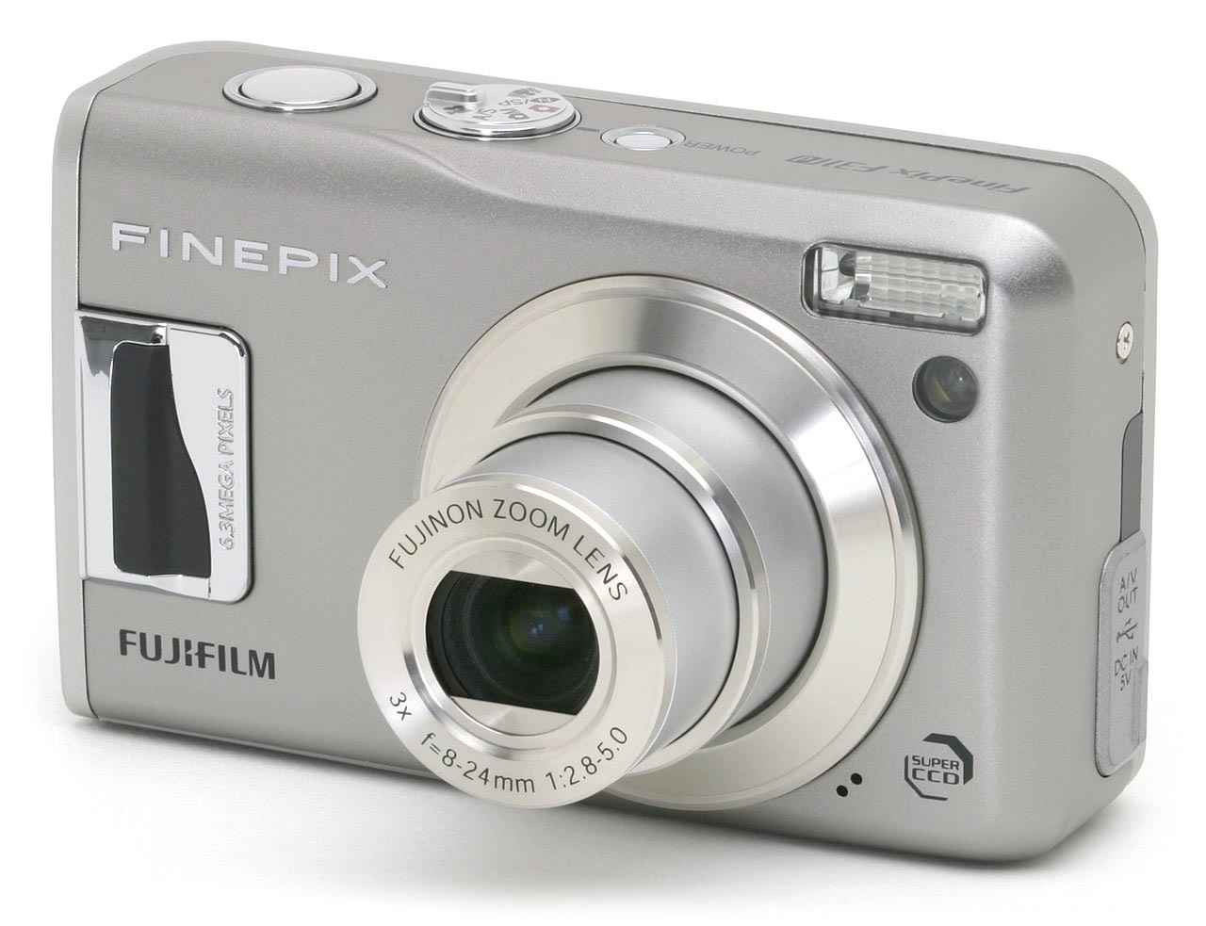
Metody ruchomego okna: Viola-Jones
Paul Viola, Michael Jones:
“Robust Real-Time Face Detection”, 2004
źródło: robologs.net
Mirosław Kordos, grudzień 2015
Sztuczna inteligencja w rozpoznawaniu obrazów

Slide 11
Metody ruchomego okna: Viola-Jones
Paul Viola, Michael Jones:
“Robust Real-Time Face Detection”, 2004
Mirosław Kordos, grudzień 2015
Sztuczna inteligencja w rozpoznawaniu obrazów

Slide 12
Autonomiczne samochody i klasyfikacja obiektów
Rozpoznawanie obrazów: wzrok człowieka
a sztuczna inteligencja
Metody dopasowania figur
i metody inwariantne
Metody ruchomego okna: Viola-Jones
Problemy automatycznego kierowania
pojazdami i klasyfikacji obiektów
Deskryptory cech
Konwolucyjne sieci neuronowe
Mirosław Kordos, grudzień 2015
Sztuczna inteligencja w rozpoznawaniu obrazów

Slide 13
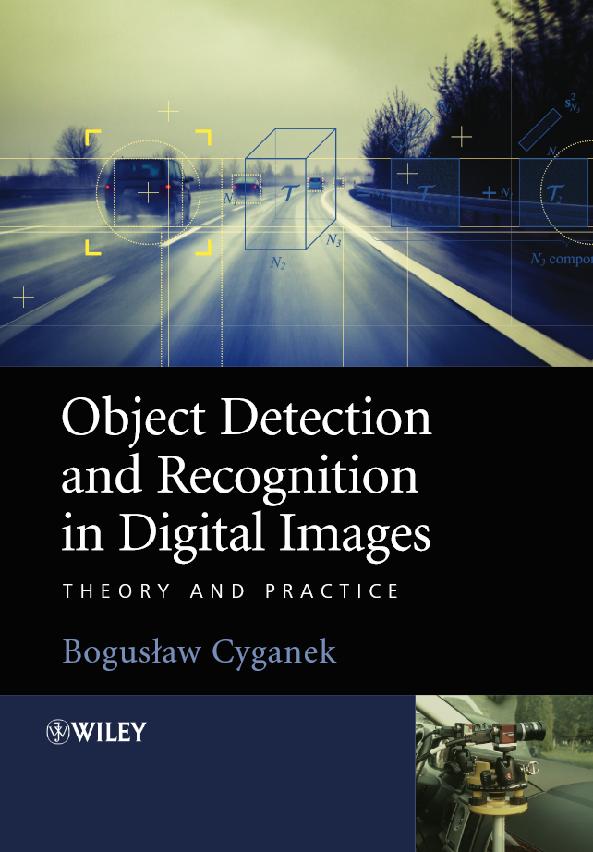
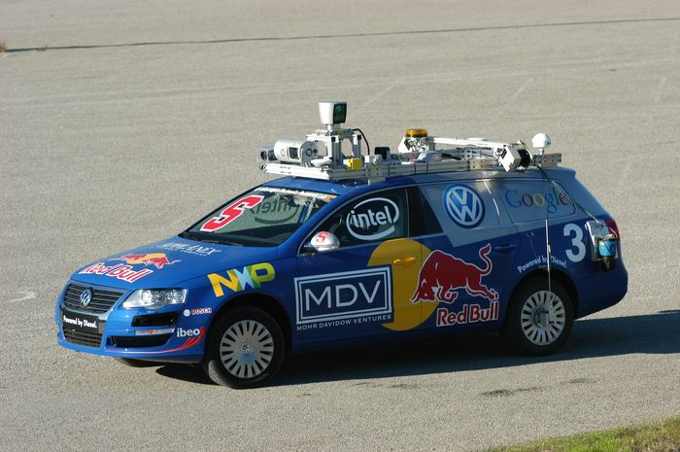
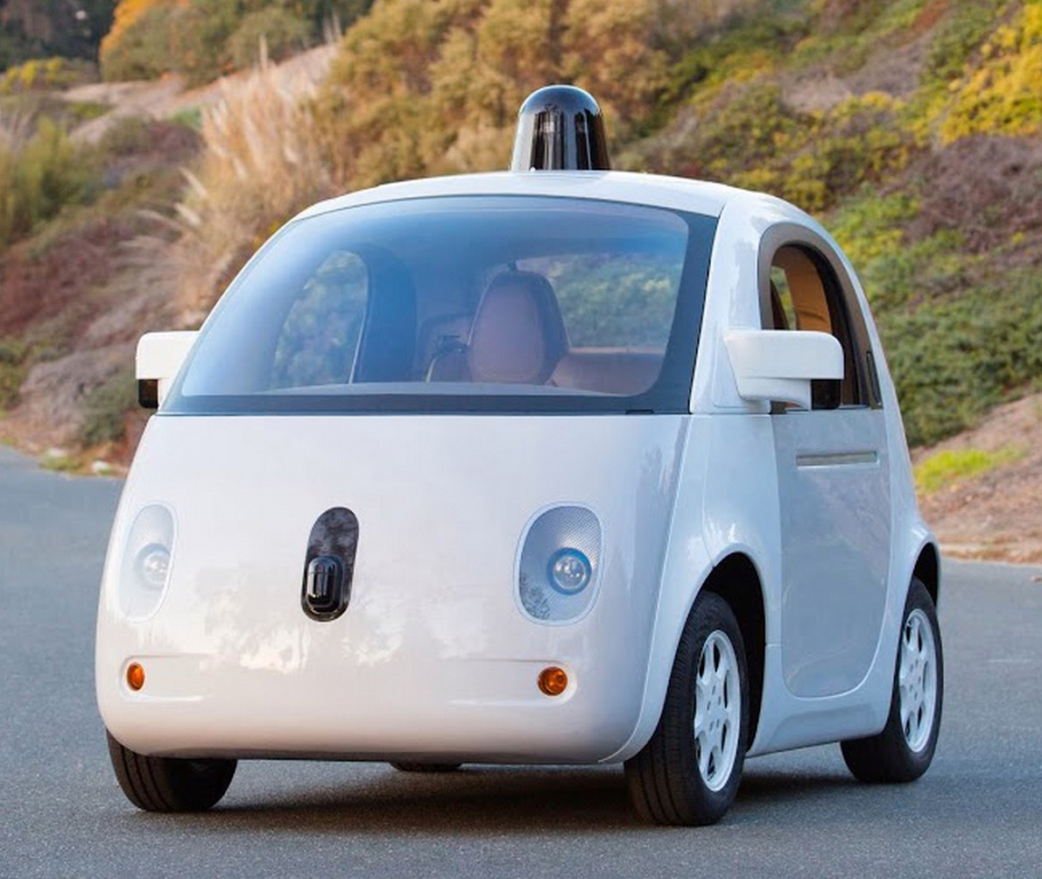
Autonomiczne samochody
Rozpoznawanie obrazów w kierowaniu samochodem
może służyć dwóm celom:
Pomoc kierowcy w bezpiecznym
prowadzeniu samochodu.
Automatyczne kierowanie samochodu
przez komputer.
Junior z Uniwersytetu Stanford
Google Self-Driving Car
Mirosław Kordos, grudzień 2015
Sztuczna inteligencja w rozpoznawaniu obrazów

Slide 14
Autonomiczne samochody
Rozpoznawanie obrazów w kierowaniu samochodem
może służyć dwóm celom:
Pomoc kierowcy w bezpiecznym
prowadzeniu samochodu.
Automatyczne kierowanie samochodu
przez komputer.
Junior z Uniwersytetu Stanford
Google Self-Driving Car
Mirosław Kordos, grudzień 2015
Sztuczna inteligencja w rozpoznawaniu obrazów

Slide 15
Deskryptory Cech: SIFT, SURF, FAST, V. Bag of Words, HOG
Rozpoznawanie obrazów: wzrok człowieka
a sztuczna inteligencja
Metody dopasowania figur
i metody inwariantne
Metody ruchomego okna: Viola-Jones
Problemy automatycznego kierowania
pojazdami i klasyfikacji obiektów
Deskryptory cech
Konwolucyjne sieci neuronowe
Mirosław Kordos, grudzień 2015
Sztuczna inteligencja w rozpoznawaniu obrazów

Slide 16
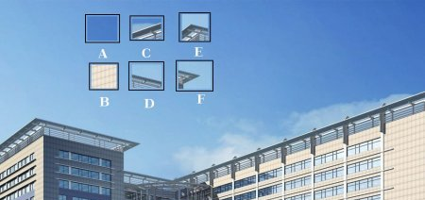
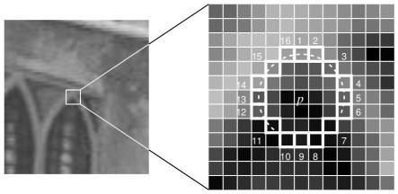
Deskryptory Cech: SIFT, SURF, FAST, V. Bag of Words, HOG
1988: Harris Corner Detector
1999: SIFT - Scale Invariant Feature Transform
2004: PCA - SIFT
2006: SURF - Speeded Up Robust Features
2006: FAST - Features from Accelerated Segment Test
2003: Visual Bag of Words
2008: HOG - Histogram of Oriented Gradients
źródło: docs.opencv.org
Mirosław Kordos, grudzień 2015
Sztuczna inteligencja w rozpoznawaniu obrazów

Slide 17
Konwolucyjne sieci neuronowe
Rozpoznawanie obrazów: wzrok człowieka
a sztuczna inteligencja
Metody dopasowania figur
i metody inwariantne
Metody ruchomego okna: Viola-Jones
Problemy automatycznego kierowania
pojazdami i klasyfikacji obiektów
Deskryptory cech
Konwolucyjne sieci neuronowe
Mirosław Kordos, grudzień 2015
Sztuczna inteligencja w rozpoznawaniu obrazów

Slide 18
Konwolucyjne sieci neuronowe – LeNet5
Problemy:
- ręczne projektowanie cech jest słabym punktem
- konieczne niskowymiarowe atrybuty ze względu
na niskie moce obliczeniowe
- konieczne niskowymiarowe atrybuty ze względu
na małe zbiory uczące
Nowe możliwości:
- szybsze komputery
- większe zbiory zdjęć
Istniejące sieci neuronowe:
- mają jednowymiarowe warstwy, co nie uwzględnia
2-wymiarowego sąsiedztwa na zdjęciach
- nie zapewniają inwariantności dla skali, rotacji i przesunięcia
Mirosław Kordos, grudzień 2015
Sztuczna inteligencja w rozpoznawaniu obrazów

Slide 19
Deskryptory Cech: SIFT, SURF, FAST, V. Bag of Words, HOG
źródło: docs.opencv.org
Mirosław Kordos, grudzień 2015
Sztuczna inteligencja w rozpoznawaniu obrazów

Slide 20
Konwolucyjne sieci neuronowe
Rozpoznawanie obrazów: wzrok człowieka
a sztuczna inteligencja
Metody dopasowania figur
i metody inwariantne
Metody ruchomego okna: Viola-Jones
Problemy automatycznego kierowania
pojazdami i klasyfikacji obiektów
Deskryptory cech
Konwolucyjne sieci neuronowe
Mirosław Kordos, grudzień 2015
Sztuczna inteligencja w rozpoznawaniu obrazów

Slide 21
Konwolucyjne sieci neuronowe – LeNet5
Problemy:
- ręczne projektowanie cech jest słabym punktem
- konieczne niskowymiarowe atrybuty ze względu
na niskie moce obliczeniowe
- konieczne niskowymiarowe atrybuty ze względu
na małe zbiory uczące
Nowe możliwości:
- szybsze komputery
- większe zbiory zdjęć
Istniejące sieci neuronowe:
- mają jednowymiarowe warstwy, co nie uwzględnia
2-wymiarowego sąsiedztwa na zdjęciach
- nie zapewniają inwariantności dla skali, rotacji i przesunięcia
Mirosław Kordos, grudzień 2015
Sztuczna inteligencja w rozpoznawaniu obrazów

Slide 22
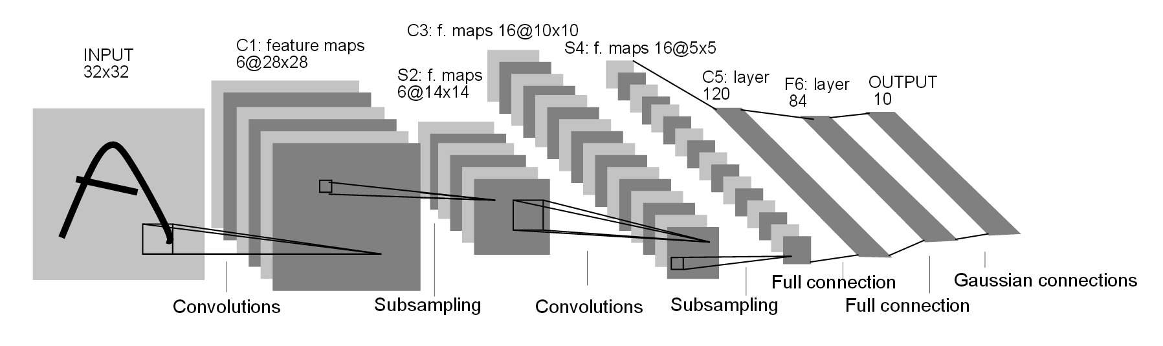
Konwolucyjne sieci neuronowe – LeNet5
Mirosław Kordos, grudzień 2015
Sztuczna inteligencja w rozpoznawaniu obrazów

Slide 23
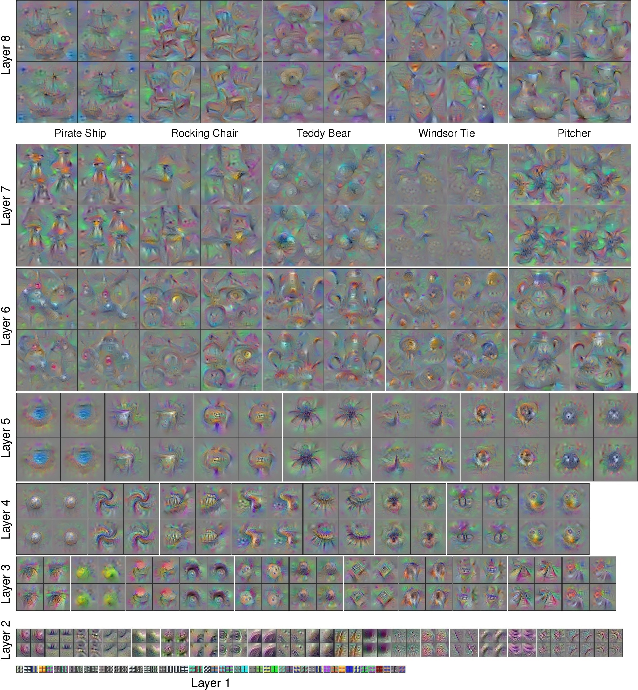
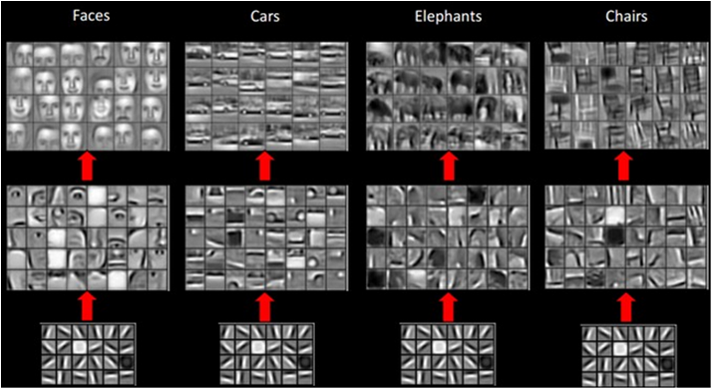
Konwolucyjne sieci neuronowe -wizualizacja
źródło: stats.stackexchange.com w oparciu o artykuł Jeffrey Hintona
Mirosław Kordos, grudzień 2015
źródło: yosinski.com/deepvis
Sztuczna inteligencja w rozpoznawaniu obrazów

Slide 24
yosinski.com/deepvis
Mirosław Kordos, grudzień 2015
Sztuczna inteligencja w rozpoznawaniu obrazów

Slide 25
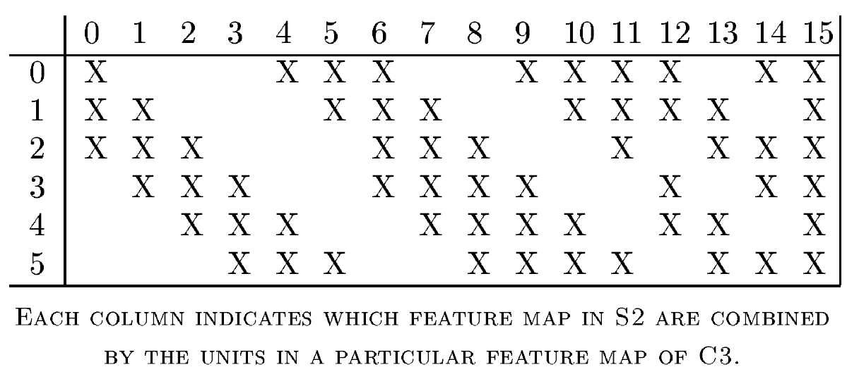
Konwolucyjne sieci neuronowe – LeNet5
Mirosław Kordos, grudzień 2015
Sztuczna inteligencja w rozpoznawaniu obrazów

Slide 26
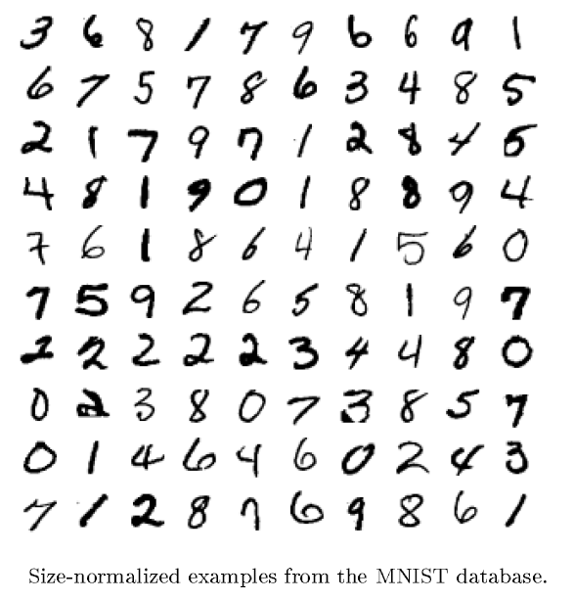
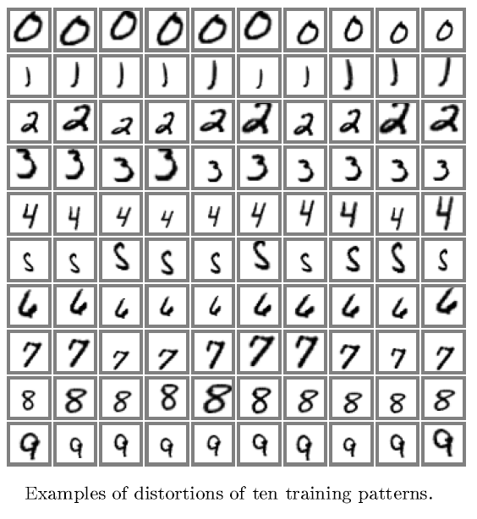
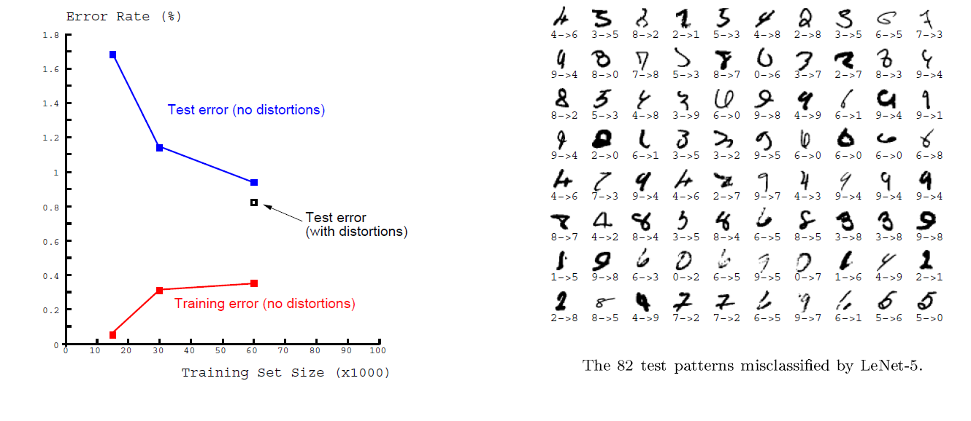
Konwolucyjne sieci neuronowe – LeNet5
Mirosław Kordos, grudzień 2015
Sztuczna inteligencja w rozpoznawaniu obrazów

Slide 27
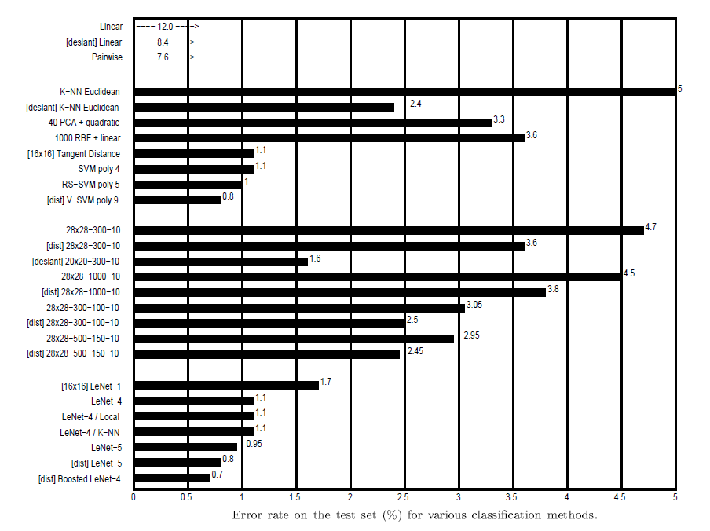
Konwolucyjne sieci neuronowe – LeNet5
Mirosław Kordos, grudzień 2015
Sztuczna inteligencja w rozpoznawaniu obrazów

Slide 28
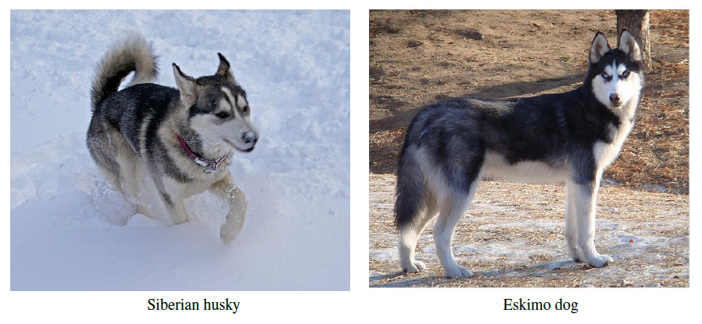
Konwolucyjne sieci neuronowe -GoogLeNet
Problemy:
- rzadkie punkty na zdjęciach – rzadkie połączenia sieci
- ginące gradienty przy architekturach wielowarstwowych
- konieczność zmniejszenia złożoności obliczeniowej
ImageNet:
- 1.200.000 zdjęć
- 1000 klas
- błąd człowieka: ok. 5%
- błąd sieci GoogLeNet: ok. 7%.
Mirosław Kordos, grudzień 2015
Sztuczna inteligencja w rozpoznawaniu obrazów

Slide 29
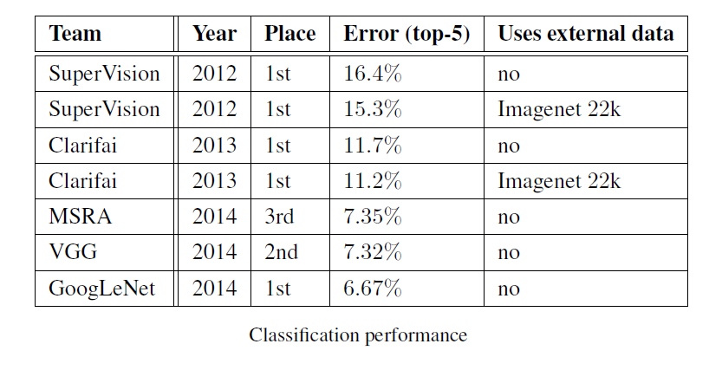
Konwolucyjne sieci neuronowe -GoogLeNet
Mirosław Kordos, grudzień 2015
Sztuczna inteligencja w rozpoznawaniu obrazów

Slide 30
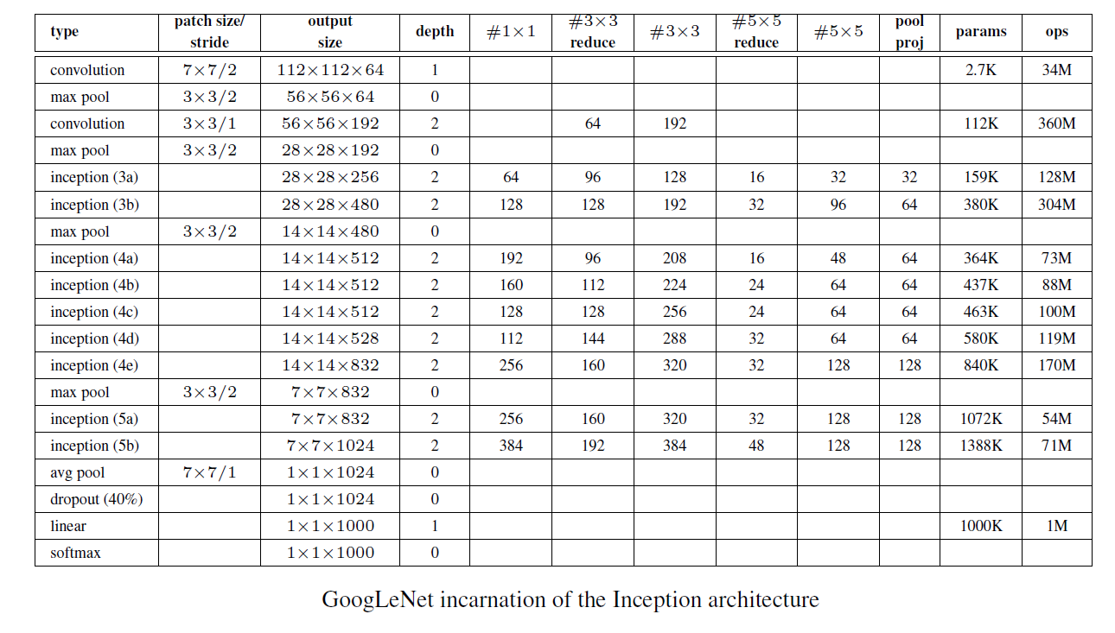
Konwolucyjne sieci neuronowe -GoogLeNet
Mirosław Kordos, grudzień 2015
Sztuczna inteligencja w rozpoznawaniu obrazów

Slide 31
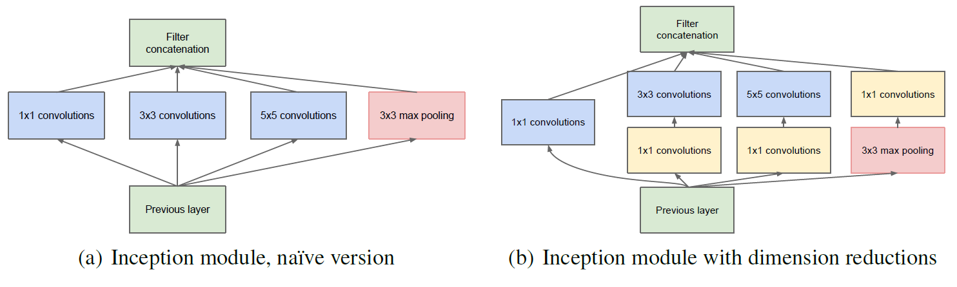
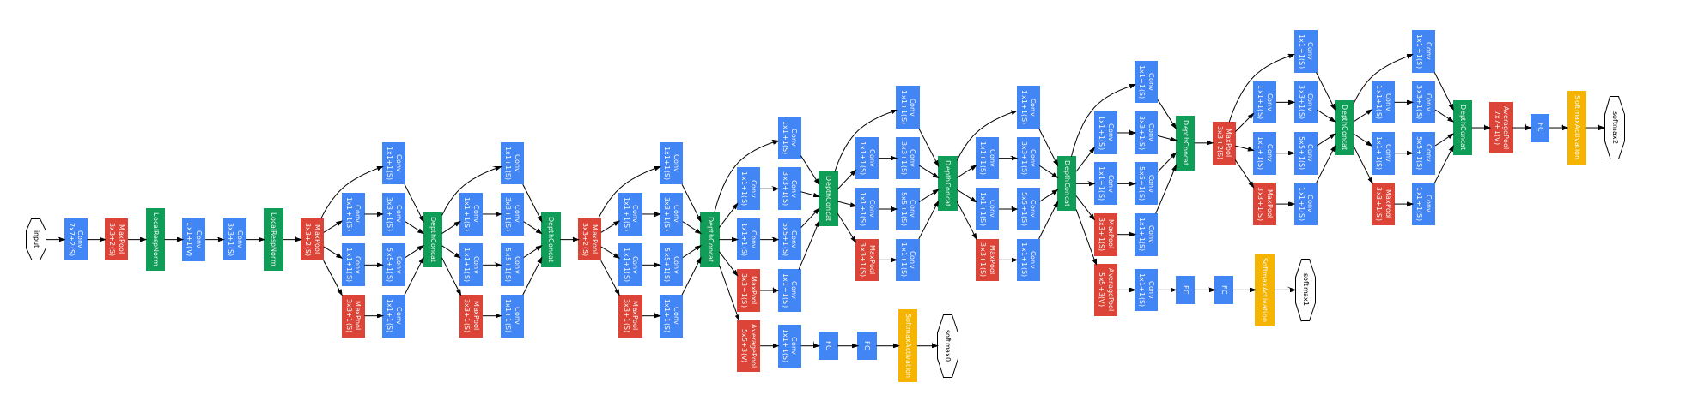
Konwolucyjne sieci neuronowe -GoogLeNet
Mirosław Kordos, grudzień 2015
Sztuczna inteligencja w rozpoznawaniu obrazów

Slide 32
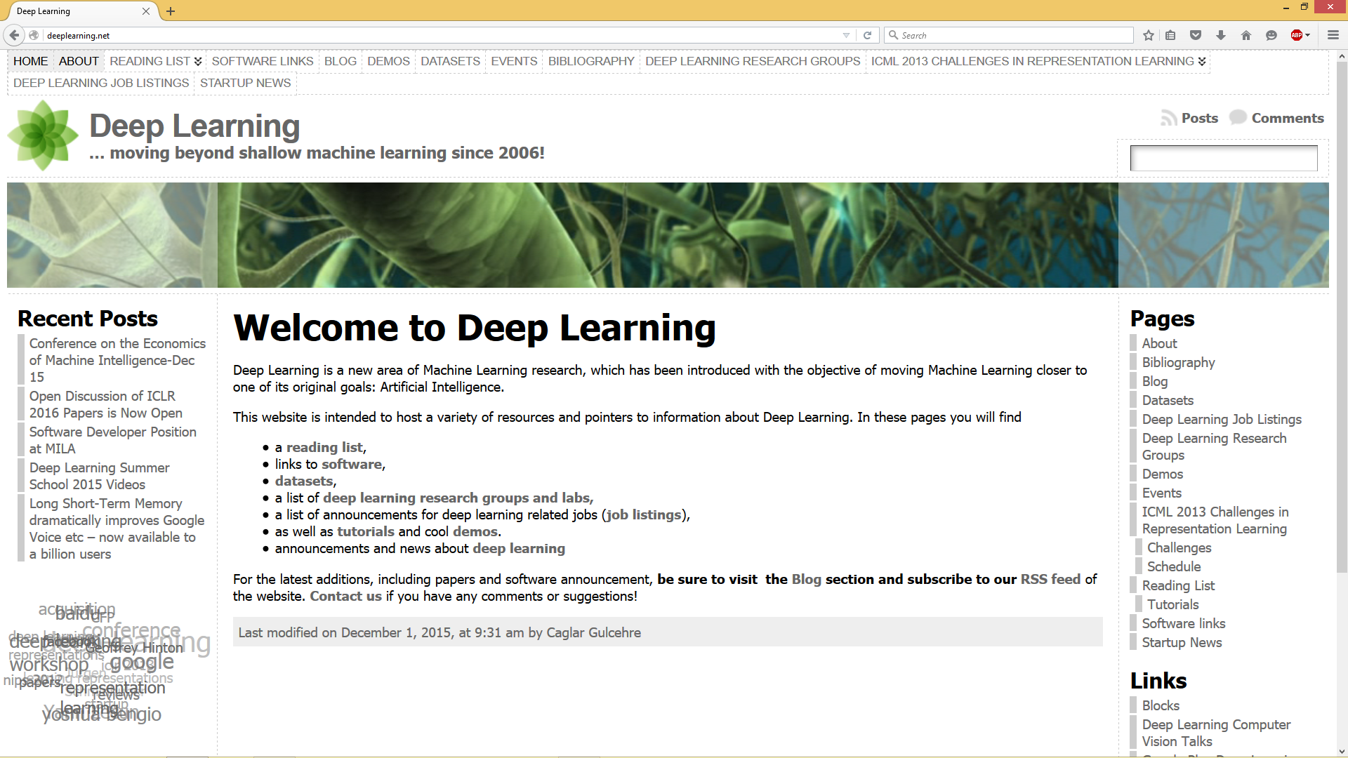
Mirosław Kordos, grudzień 2015
Sztuczna inteligencja w rozpoznawaniu obrazów

Slide 33
Sztuczna inteligencja w rozpoznawaniu obrazów
Od dopasowywania figur do sieci konwolucyjnych
zbiory danych,
literatura i inne materiały
wykorzystane w prezentacji:
www.kordos.com/pw
Mirosław Kordos
grudzień 2015
Sprzęt i oprogramowanie użyte do wykonania prezentacji: Intel Core i7,
16GB RAM, Windows 8.1, Power Point 2010, Camtasia Studio 8.6,
Audacity 2.1.1, mikrofon ATR2100, kamera Sony a6000

